Slide 1
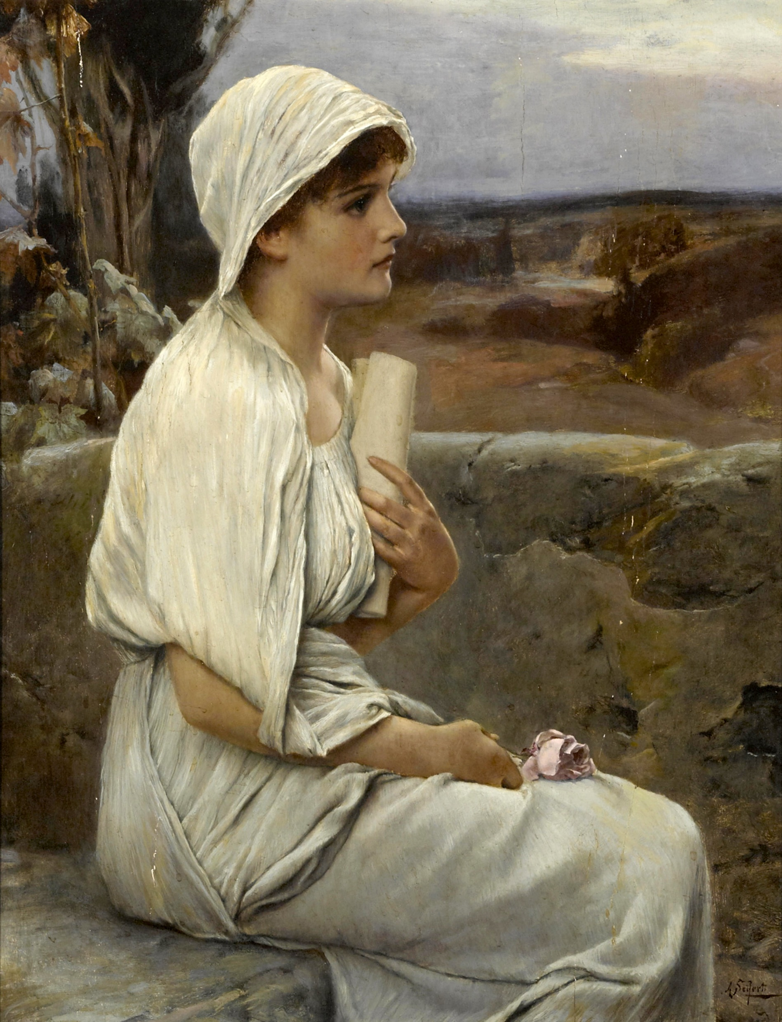
Hypatie

Slide 2
Théon d’Alexandrie
éditeur et commentateur de textes mathématiques.
335 - env. 405
Alexandrie

Slide 3
Enseignement
Elle enseigne, elle vulgarise la philosophie et l'astronomie
3 prédécesseur: Diophante Ptolémée Plotin

Slide 4
Sorcière
Elle est considéré comme une sorcière

Slide 5
5 Phrase
Faîtes preuve de vigilance
Vérifiez toute l’affirmation
Efforcez de comprendre ce qui n’ai pas claire
Même un maitre peut se tromper
Sachez qu’il est toujours possible d’améliorer la pence des
plus grands

